Slide 1
Тусламж хэрэгтэй үед…
Хүүхэд хэнд хандах вэ?
Хариугүй үлдсэн дохио.
Notes:
Тусламж хэрэгтэй үед… (2 секунд түр зогс) …хүүхэд хэнд хандах вэ? Нэг хүүхэд тусламж хэрэгтэй гэдгээ мэдэж байна. Харин хэнд хэлэхээ, яаж хэлэхээ мэдэхгүй байна.

Slide 2
Мэдээлэх нь эхлэл.
Харин тусламж үнэхээр хүрсэн үү?
Хэн сонсох вэ?
Хэн хариулах вэ?
Дараа нь юу болох вэ?
Сурагч айдастай, хэнд хэлэхээ мэдэхгүй.
Зөв насанд хүрэгч мэдээллийг цаг алдалгүй авах ёстой.
Сурагч хүлээж авсныг, хэн хариуцаж байгааг мэдэх ёстой.
Эдгээр гурван холбоос тасрахад мэдээлэл замдаа алга болдог.
Notes:
Мэдээлэх нь эхлэл. Харин тусламж үнэхээр хүрсэн үү? Гурван асуулт байна. Хэн сонсох вэ? Хэн хариулах вэ? Дараа нь юу болох вэ? Сурагч мэдээлнэ, зөв насанд хүрэгч хүлээж авах ёстой, сурагч хүлээж авсныг мэдэх ёстой. Өнөөдөр энэ гурав ихэвчлэн тасарсан байдаг.

Slide 3


THAT'S WHY WE BUILT…
Хүүхэд бүр сонсогдох эрхтэй.
Сургуулийн аюулгүй байдал, итгэлцлийн платформ · erxes plugin · нээлттэй эх
Notes:
That's why we built… Happy2Help. (Нэрийг хэлээд 2 секунд түр зогс.) Хүүхэд бүр сонсогдох эрхтэй.

Slide 4
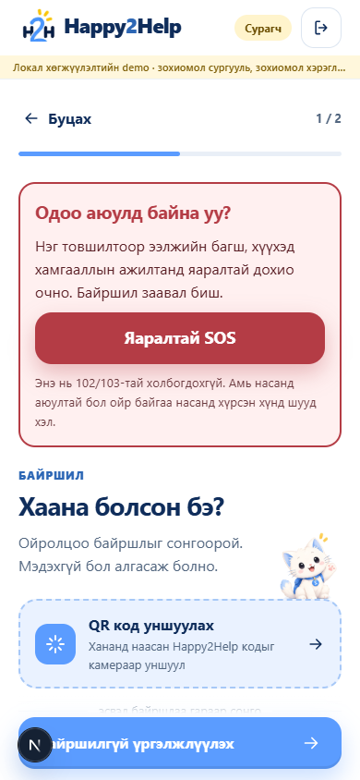
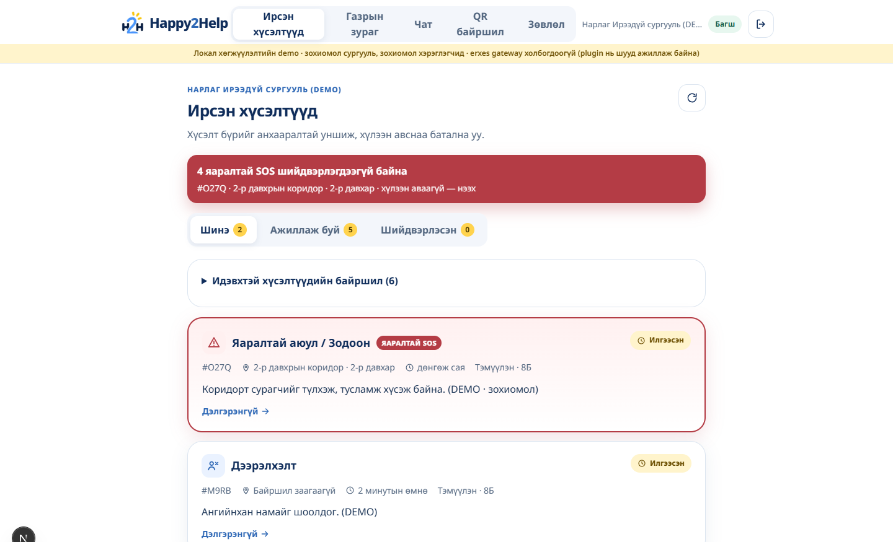
Нэг дохионоос бодит тусламж хүртэл.
Сурагч мэдээлнэ → Байршил сонгоно → Багш хүлээн авна → Тусламж зохион байгуулна → Сурагч явцаа харна
→
Сурагч · Яаралтай SOS
Ээлжийн багш · Ирсэн хүсэлтүүд (яаралтай нь улаанаар эхэнд)
See it. Signal safely. Get help.
Notes:
Нэг дохионоос бодит тусламж хүртэл. Сурагч мэдээлнэ, байршлаа сонгоно. Багш хүлээн авна, тусламжийг зохион байгуулна. Сурагч явцаа харна. Таван алхам, нэг урсгал. Энэ бол бодит дэлгэцүүд.

Slide 5
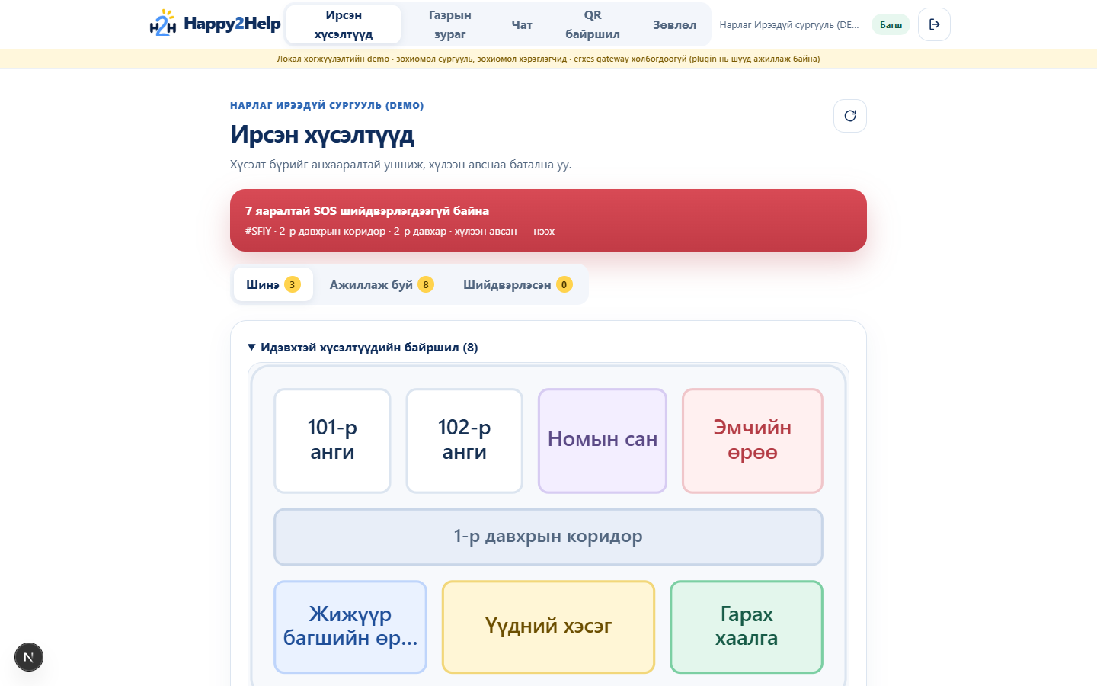
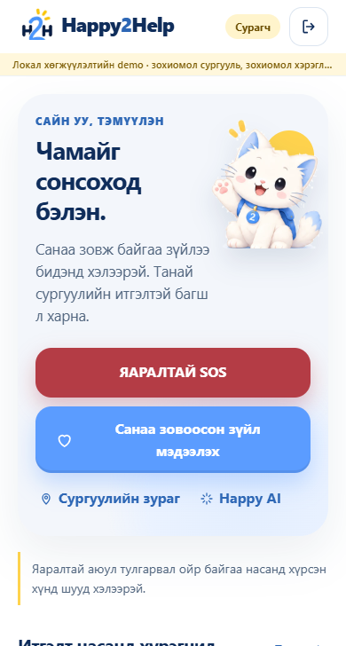
Одоо бодитоор үзүүлье.
Амьд демо · бодит програм · зохиомол сургууль
1 Тэмүүлэн Happy2Help-ээ нээнэ
2 Байршил сонгоно эсвэл гарын үсэгтэй QR холбоос
3 Яаралтай SOS илгээнэ
4 Багшийн самбарт хүсэлт ирнэ
5 Уянга багш хүлээн авснаа батална
6 Хариуцагч ажилтан томилогдоно
7 Сурагч, багш мессеж солилцоно
8 Сурагч шинэчлэгдсэн статусаа харна
→ Хөтөч рүү шилжинэ · 80–90 сек
Notes:
Одоо бодитоор үзүүлье. (ХӨТӨЧ РҮҮ ШИЛЖИНЭ — 80–90 секунд.) Тэмүүлэн апп-аа нээнэ. Байршлаа сонгоно эсвэл гарын үсэгтэй QR холбоосоор орно. Яаралтай SOS илгээнэ. Уянга багшийн самбарт ирнэ. Багш хүлээн авснаа батална. Хариуцагч томилно. Сурагч, багш мессеж солилцоно. Сурагч статусаа харна. (Бүх хэрэглэгч зохиомол.)

Slide 6
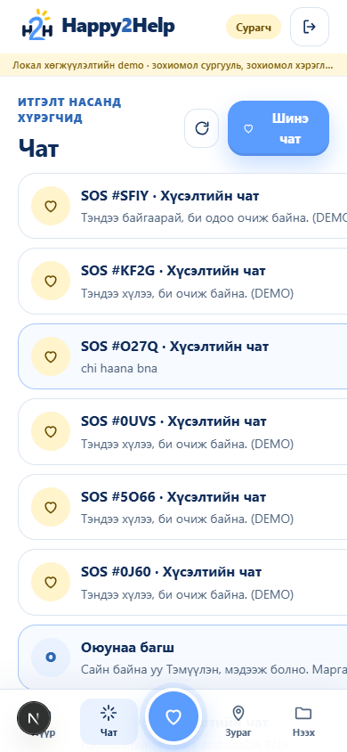
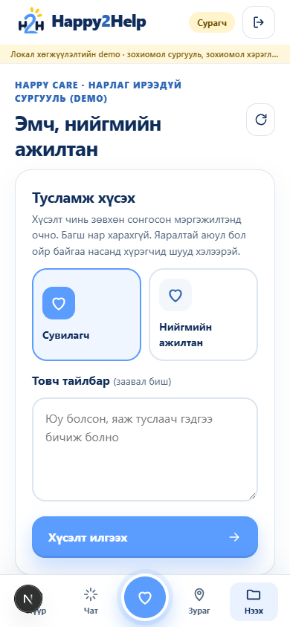
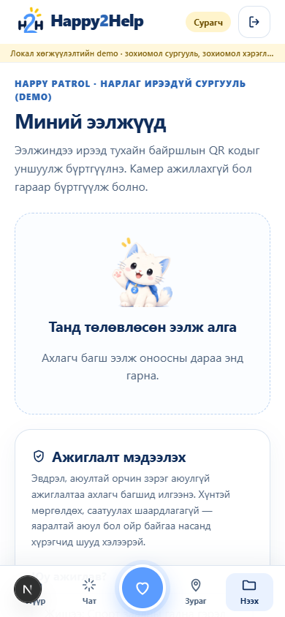
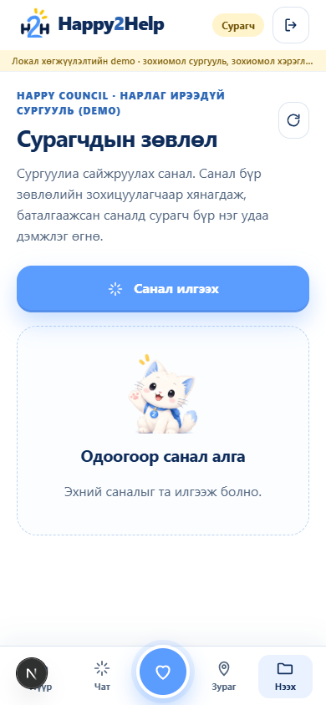
Тусламж бол зөвхөн нэг товч биш.
Сургуулийн нийгэмлэгийг бүхэлд нь дэмжинэ.
HAPPY AI · GEMMA 4
Бодит дүгнэлт · 15:42
google/gemma-4-26b-a4b-it · 8.9 с · Zod ✓
Ангилал: ДЭЭРЭЛХЭЛТ · Яаралтай: ӨНДӨР
«Долоо хоногийн турш ахлах ангийн хоёр хүү сурагчийг коридорт тулгаж, доромжилж, цүнх булааж байсан. Өнөөдөр мөн мөнгө нэхсэн тул сурагч айж байна.»
Зохиомол жишээ · зөвхөн багшид · шийдвэрийг хүн гаргана
docs/ai-proof/latest.json
Happy Connect
Happy Care
Happy Patrol
Happy Council
Happy AI
сурагч, багшийн харилцаа
эмч, нийгмийн ажилтанд хандах
сурагчдын аюулгүй ээлж
сурагчдын оролцоо, санал, шийдвэр
Gemma 4 · зөвхөн багшид санал
Бодит дэлгэцүүд · Happy AI карт нь бодит баталгаажсан гаралт (UI дэлгэц биш) · AI санал зөвхөн багшид очно, шийдвэрийг хүн гаргана
Notes:
Тусламж бол зөвхөн нэг товч биш. Happy Connect: сурагч, багшийн харилцаа. Happy Care: эмч, нийгмийн ажилтан. Happy Patrol: сурагчдын аюулгүй ээлж. Happy Council: сурагчдын оролцоо, санал. Happy AI: Gemma 4 зөвхөн багшид санал өгнө, шийдвэрийг хүн гаргана.

Slide 7
Зүгээр нэг санаа биш.
48/48
15/15
Сурагч / багшийн хөтөч
↓
автомат E2E тест
амьд web/BFF smoke шалгалт
Next.js вэб + BFF (allow-list)
✓ SOS, хүлээн авалт, томилолт, хамгаалагдсан мессеж — бүгд хадгалагдана
✓ Сургуулиар хязгаарласан эрх · сөрөг (татгалзах) тестүүд
✓ Серверээр баталгаажсан гарын үсэгтэй байршлын QR
✓ Gemma 4 бодит дүгнэлт тусад нь баталгаажсан (15:42, Zod)
↓
Happy2Help erxes API plugin
Federation 2 · tenant/сургууль/үүрэг/кейс эрх
↓
MongoDB · Redis бүртгэл · Gemma 4 (async)
Шударгаар: локал тестийн үр дүн · production яаралтай үйлчилгээ биш · erxes gateway / Core UI холболт хүлээгдэж байна · AI санал хүн шалгана, хязгаартай байж болно · бүх өгөгдөл зохиомол
Notes:
Зүгээр нэг санаа биш. 48-аас 48 end-to-end тест. 15-аас 15 амьд smoke шалгалт. SOS, хүлээн авалт, томилолт, хамгаалагдсан мессеж бүгд хадгалагдана. Сургуулиар хязгаарласан эрх, сөрөг тестүүд. Серверээр баталгаажсан гарын үсэгтэй QR. Gemma 4-ийн бодит дүгнэлт тусад нь баталгаажсан. Шударгаар: локал тест, production үйлчилгээ биш, erxes gateway холболт хүлээгдэж байна.

Slide 8
Хэн нэгэн сонсоход
бүх зүйл өөрчлөгдөж эхэлдэг.
Хүүхэд бүр сонсогдох эрхтэй.
Built with care by ZEVQORA.
See it. Signal safely. Get help.
github.com/BeBecpp/Happy2Help_Hackathon · AGPL-3.0 · Hacktoberfest Hack Day Ulaanbaatar × erxes Hub 2026
Notes:
Эхэнд бид асуусан: тусламж хэрэгтэй үед хүүхэд хэнд хандах вэ? Хариулт нь: хэн нэгэн сонсоход бүх зүйл өөрчлөгдөж эхэлдэг. Хүүхэд бүр сонсогдох эрхтэй. Happy2Help. Баярлалаа.

